Slide 1
Отдел образования, спорта и туризма
Дятловского райисполкома
Государственное учреждение образования
«Средняя школа №3 г. Дятлово»
Портфолио
Учителя начальных классов
ШУНДРИК ОКСАНЫ МИХАЙЛОВНЫ

Slide 2
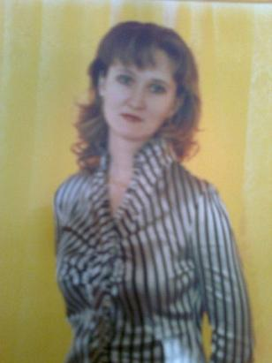
Шундрик Оксана Михайловна
Должность: учитель начальных классов
Дата рождения: 30.01.1975г.
Общий стаж работы: 19 лет
Стаж работы в должности: 19 лет

Slide 3
Образование: высшее; Белорусский государственный педагогический университет имени Максима Танка, г. Минск, 2003 год; специальность – «Учитель белорусского языка и литературы» («Учитель»)
Квалификационная категория – первая (декабрь 2010 г.)

Slide 4
Педагогическое кредо
Если верить, все получится всегда. Улыбнись! Ведь полон мир добра!

Slide 5
Данные о повышении квалификации
и профессиональной подготовке
№ п/п | Название курсов повышения квалификации | Название учебного центра повышения квалификации | Сроки | Вид полученного документа
1 | Организация учебно-исследовательской деятельности младших школьников | Гродненский областной институт развития образования | 25.11. 2013 - 07.12. 2013 | Свидетельство №

